Slide 1
第四章 电化学阻抗谱技术与数据解析

Slide 2
电化学阻抗谱
以小幅度的正弦交流信号（I或Φ）作激励信号扰动电解池，测量体系对扰动的跟随情况（即I～t或φ～t曲线） ，也可直接测量电极阻抗随交流信号频率变化，以此来研究电极系统的方法就是交流阻抗法（AC Impedance),又称为电化学阻抗谱（Electrochemical Impedance Spectroscopy,EIS)。
因为电极可等效为R、C网络组成的电化学等效电路，所以交流阻抗法实质是研究RC电路在交流电作用下的特点与应用。

Slide 3
电化学阻抗谱
阻抗测量原本是电学中研究线性电路网络频率响应特性的一种方法，引用到研究电极过程，成了电化学研究中的一种实验方法。
由于以小振幅的电信号对体系扰动，一方面可避免对体系产生大的影响，另一方面也使得扰动与体系的响应之间近似呈线性关系，这就使测量结果的数学处理变得简单

Slide 4
电化学阻抗谱
电化学阻抗谱方法又是一种频率域的测量方法，它以测量得到的频率范围很宽的阻抗谱来研究电极系统，因而能比其他常规的电化学方法得到更多的动力学信息及电极界面结构的信息。

Slide 5
正弦交流电路电流与电压的性质
设激励（控制）信号为正弦交流电流：
对纯R电路：
纯C电路：

Slide 6
正弦交流电路电流与电压的性质
纯L电路：
当R，C，L组成串联电路时（通式）：
θ：电流与电压之间的相位差（相角）
纯R： ，纯C： ，纯L：

Slide 7
阻抗概念与表示方法
概念：正弦交流电可用矢量或复数表示，因为欧姆定律普遍形式为：
阻抗的模:
阻抗的幅角:

Slide 8
阻抗的表示方法
复数形式：
复平面图
三角函数形式
指数形式：

Slide 9
正弦交流电路阻抗特性
纯R电路：
纯C电路：
纯L电路：
各元件串联时：Z总＝各部分阻抗复数之和
各元件并联时：Y总＝各部分导纳复数之和

Slide 10
电解池等效电路分析
电解池等效电路的简化
1.实际测量体系中可忽略不计C_{AB}、R_{A}、R_{B}

Slide 11
电解池等效电路分析
为突出研究电极界面阻抗，可采取措施以略去辅助电极界面阻抗，即“辅”采用大面积铂电极→大面积。相当于“辅”为短路，所测得的实际等效电路阻抗只反映“研”界面阻抗与R_{l} ：

Slide 12
电解池等效电路分析
为研究溶液电阻，可进一步略去“研”界面阻抗—也采用大面积铂黑电极（即电导池），使“研”为短路：

Slide 13
电解池等效电路分析
为研究双电层结构，“研”采用小面积理想极化电极（如滴汞），则Z_{f}→ ，视为断路；加入大量局外电解质，使R_{l}减少，且用低频（ >>Rl），则主要阻抗变化取决于X_{Cd} ：

Slide 14
电化学阻抗谱的基本条件
因果性条件:当用一个正弦波的电位信号对电极系统进行扰动，因果性条件要求电极系统只对该电位信号进行响应。
线性条件:当一个状态变量的变化足够小，才能将电极过程速度的变化与该状态变量的关系作线性近似处理。
稳定性条件:对电极系统的扰动停止后，电极系统能回复到原先的状态，往往与电极系统的内部结构亦即电极过程的动力学特征有关。

Slide 15
因果性条件
当用一个正弦波的电位信号对电极系统进行扰动，因果性条件要求电极系统只对该电位信号进行响应。这就要求控制电极过程的电极电位以及其它状态变量都必须随扰动信号——正弦波的电位波动而变化。控制电极过程的状态变量则往往不止一个，有些状态变量对环境中其他因素的变化又比较敏感，要满足因果性条件必须在阻抗测量中十分注意对环境因素的控制。

Slide 16
线性条件
由于电极过程的动力学特点，电极过程速度随状态变量的变化与状态变量之间一般都不服从线性规律。只有当一个状态变量的变化足够小，才能将电极过程速度的变化与该状态变量的关系作线性近似处理。故为了使在电极系统的阻抗测量中线性条件得到满足，对体系的正弦波电位或正弦波电流扰动信号的幅值必须很小，使得电极过程速度随每个状态变量的变化都近似地符合线性规律，才能保证电极系统对扰动的响应信号与扰动信号之间近似地符合线性条件。

Slide 17
线性条件
总的说来，电化学阻抗谱的线性条件只能被近似地满足。我们把近似地符合线性条件时扰动信号振幅的取值范围叫做线性范围。每个电极过程的线性范围是不同的，它与电极过程的控制参量有关。如：对于一个简单的只有电荷转移过程的电极反应而言，其线性范围的大小与电极反应的塔菲尔常数有关，塔菲尔常数越大，其线性范围越宽。

Slide 18
稳定性性条件
对电极系统的扰动停止后，电极系统能否回复到原先的状态，往往与电极系统的内部结构亦即电极过程的动力学特征有关。一般而言，对于一个可逆电极过程，稳定性条件比较容易满足。电极系统在受到扰动时，其内部结构所发生的变化不大，可以在受到小振幅的扰动之后又回到原先的状态。

Slide 19
稳定性性条件
在对不可逆电极过程进行测量时，要近似地满足稳定性条件也往往是很困难的。这种情况在使用频率域的方法进行阻抗测量时尤为严重，因为用频率域的方法测量阻抗的低频数据往往很费时间，有时可长达几小时。这么长的时间中，电极系统的表面状态就可能发生较大的变化 。

Slide 20
电化学阻抗谱表示方法
Nyquist图：以 为纵轴，以 为横轴来表示复数阻抗的图叫电化学阻抗的复平面图，在电化学中常称为Nyquist图，也叫Sluyters图 。
Bode图：以频率的对数 或 为横坐标，分别以电化学阻抗的模的对数 和相位角 为纵坐标。
Admittance 图 导纳图
Capacitance 图 电容图

Slide 21
理想极化电极的电化学阻抗谱
等效电路
阻抗

Slide 22
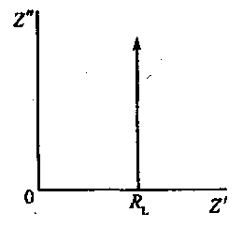
理想极化电极的电化学阻抗谱
Nyquist图
为一个常数R_{L}，而 随 而改变， 越大， 越小。因此，理想极化电极电化学阻抗的复平面图是一条与轴平行的直线，直线与轴相交点的横坐标等于R_{L}。

Slide 23
理想极化电极的电化学阻抗谱
Bode图
图
讨论：（1）高频区
则 与频率无关
是一条平行于横轴 的水平线。

Slide 24
理想极化电极的电化学阻抗谱
Bode图
图
讨论：（1）高频区
则 与频率无关
是一条平行于横轴 的水平线。

Slide 25
理想极化电极的电化学阻抗谱
Bode图
图
讨论：（1）低频区
则
与 是一条斜率为-1的直线

Slide 26
理想极化电极的电化学阻抗谱
图
讨论：
（1）高频区
所以， 即高频时其相位角等于零。

Slide 27
理想极化电极的电化学阻抗谱
图
讨论：
（1）低频区
所以， 即低频时其相位角等于

Slide 28
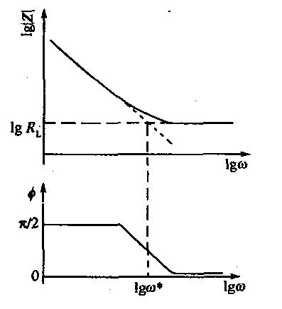
理想极化电极的电化学阻抗谱
Bode图

Slide 29
理想极化电极的电化学阻抗谱
3.时间常数
当 处于高频和低频之间时，有一个特征频率 ，在这个特征频率，R_{L}和C_{d}的复数阻抗的实部和虚部相等，即 ，所以
特征频率 的倒数 称为复合元件的时间常数（time constant），用 表示，即
特征频率可从图上求得，即所以等式的左边表示高频端是一条水平线，右边表示低频端是一条斜率为-1的直线，两直线的延长线的交点所对应的频率就是（图6-9）。有了，就可以用式（6-28）求得双电层电容C_{d}。

Slide 30
溶液电阻可以忽略时电化学极化的电化学阻抗谱
等效电路
导纳
C_{d}
A
B
R_{p}

Slide 31
溶液电阻可以忽略时电化学极化的电化学阻抗谱
阻抗

Slide 32
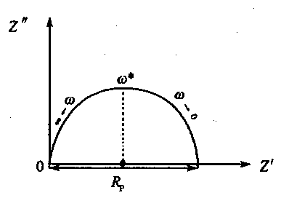
溶液电阻可以忽略时电化学极化的电化学阻抗谱
Nyquist图
Nyquist图就是阻抗复平面图，就
是 为横轴， 为纵轴的曲线图。
将此式代入 中有:

Slide 33
溶液电阻可以忽略时电化学极化的电化学阻抗谱
两边同时加 得:
这是一个圆心为（ ，0），半径为 的圆的方程。由于虚部 ，实部 ，所以是一个位于第一象限的半圆。根据图中半圆与横轴的交点可以直接读出极化电阻 的数值。
在高频条件下，由于吸附引起的表面覆盖度不发生松弛，可以忽略其他表面状态变量对阻抗的贡献，所以 即为电荷传递电阻 。也就是说，我们可以从复平面上的高频半圆求得电荷传递电阻 。

Slide 34
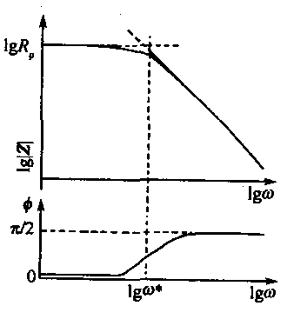
溶液电阻可以忽略时电化学极化的电化学阻抗谱
Bode图
1. 图
讨论：
（1）低频区。
表明低频时 与频率无关，是一条平行于 的直线，并且可由此直线与 的交点求得。

Slide 35
溶液电阻可以忽略时电化学极化的电化学阻抗谱
（2）高频区
从图中可以看出，这是一条斜率为-1的直线。
2. 图

Slide 36
溶液电阻可以忽略时电化学极化的电化学阻抗谱
讨论：
（1） 低频区。
所以
即低频时相位角为0。
（2）高频区。
所以
即高频时相位角为 。

Slide 37
溶液电阻可以忽略时电化学极化的电化学阻抗谱
3. 时间常数
在Nyquist图中，半圆上 的极大值处的频率就是特征频率 。
令
特征频率 的倒数就是 和 并联复合元件的时间常数 ，即

Slide 38
溶液电阻不能忽略时电化学极化的电化学阻抗谱
等效电路
C_{d}
R_{L}
A
B
R_{p}
阻抗
实部
虚部

Slide 39
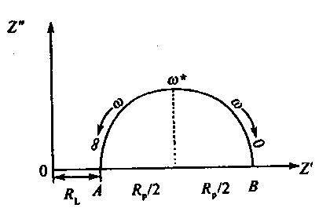
溶液电阻不能忽略的电化学极化的电化学阻抗谱
Nyquist图

Slide 40
溶液电阻不能忽略的电化学极化的电化学阻抗谱
上式是一个圆的方程，其圆心 在 轴上，坐标为 ，半径
为 ，由于 和 的取值范围，所以此图在第一象限，由Nyquist
图可知，溶液电阻 是坐标原点到A点的距离，由AB距离可得 。

Slide 41
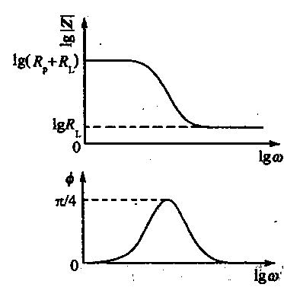
溶液电阻不能忽略的电化学极化的电化学阻抗谱
Bode图
1. 图
设

Slide 42
溶液电阻不能忽略的电化学极化的电化学阻抗谱
讨论：
（1）低频区
， ，式子就简化为
由图可以直接得出 。
（2）高频区
， 则
式子变为：
由此可见，可从高频条件下的Bode图求得溶液电阻。

Slide 43
溶液电阻不能忽略的电化学极化的电化学阻抗谱
2. 图
所以
讨论：
（1）低频区
所以
（2）高频区
所以
所以

Slide 44
溶液电阻不能忽略的电化学极化的电化学阻抗谱
3. 时间常数
此等效电路的时间常数 也同样等于 和 的乘积。
由 和 也可以求得双电层电容。

Slide 45
电化学极化与浓差极化共存时的电化学阻抗谱
当电化学极化和浓差极化同时存在时，电极的总阻抗由电化学极化阻抗和浓差极化阻抗串联组成，即
等效电路
C_{d}
R_{L}
A
B
R_{p}
R_{w}
C_{w}

Slide 46
电化学极化与浓差极化共存时的电化学阻抗谱
等效电路总阻抗：
实部
虚部

Slide 47
电化学极化与浓差极化共存时的电化学阻抗谱
浓差极化电阻R_{w}和电容C_{w}
扩散步骤控制的阻抗是由电阻部分R_{w}和电容部分C_{w}串联而成的：
即通常所说的Warburg阻抗。考虑式 ，必然有 ，
的模 。
，所以
式中
称为Warburg系数，R_{w}和C_{w}都与角频率的平方根成反比。

Slide 48
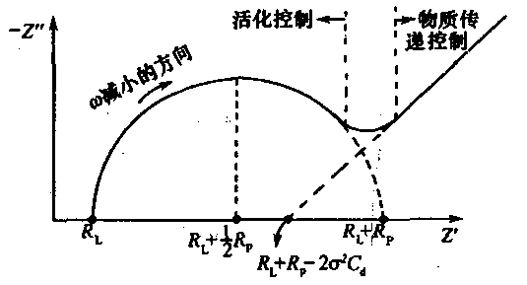
电化学极化与浓差极化共存时的电化学阻抗谱
Nyquist图

Slide 49
电化学极化与浓差极化共存时的电化学阻抗谱
Nyquist图
（1）低频区
在低频区，当 时，电极的Nyquist图是一条斜率为1的直线，直线在 轴上的截距为 。
在低频区，Nyquist图上出现实分量和虚分量的线性相关，这是电极过程扩散控制的最鲜明的阻抗特征。

Slide 50
电化学极化与浓差极化共存时的电化学阻抗谱
Nyquist图
（1）高频区
当 时，可以求得
消去
复平面图上相应于高频区的阻抗曲线是一个半圆，圆心在 轴上 ，半径等于 。
根据图的特征可求出 和 。对 微分，并根据 ，得出相应于半圆顶点的圆频率值（即特征频率 ）的表达式为 ，求得 。
由低频区阻抗直线与 轴截距 可得 ，继而求得扩散系数D₀。

Slide 51
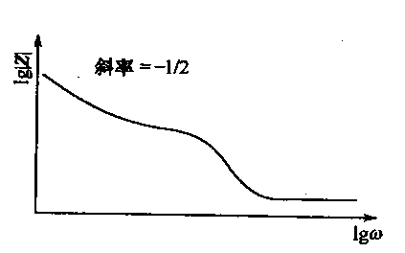
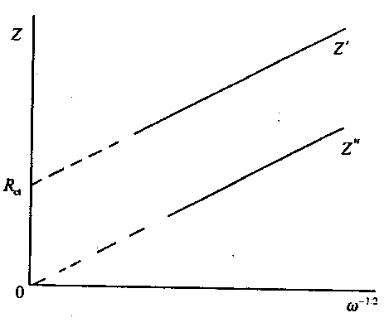
电化学极化与浓差极化共存时的电化学阻抗谱
1.
图
Warburg阻抗的Bode图
Randles图
Bode图
1. 图
（1）低频区
（斜率为 的直线）
在低频条件下，以阻抗的实分量 和虚分量 对 作图（称Randles图），可以得到两条斜率相等的互相平行的直线，斜率= 。当 时， 。所以 直线外推必通过原点，而 直线外推到 时在Z轴上的截距等于 。若已知 或者因为电解液的导电性很好 可忽略不计，并注意到外推到 即 是 ，我们就可以利用电化学阻抗谱的低频数据作Randles图求 和 。
（2）高频区
在高频区，相当于浓差极化可以忽略，其结果与溶液电阻不能忽略的电化学极化电极的情况一致，即 。此情况 与 无关，平行于 轴，由此可求得 。

Slide 52
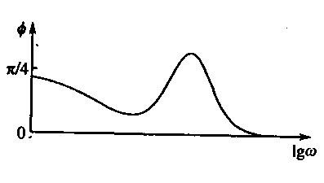
电化学极化与浓差极化共存时的电化学阻抗谱
2.
2.
图
图
Bode图
相角的Bode图
2. 图
（1）低频区
（2）高频区
相当于浓差极化可以忽略，其结果与溶液电阻不能忽略的电化学极化电阻的情况（即 ）一样，如图所示。

Slide 53
电化学极化与浓差极化共存时的电化学阻抗谱
2.
2.
图
图
Bode图
3. 时间常数
高频区容抗弧的极值点的特征频率 ，可求得
求极值点，由 ，根据 ，可得
化简后得， ，即 。由 和 可得 。

Slide 54
阻抗中的半圆旋转现象
现象：阻抗图上观察到压扁的半圆（depressed semi-circle)，即在Nyquist图上的高频半圆的圆心落在了x轴的下方，因而变成了园的一段弧（阻抗半圆旋转的现象）。
原因：与电极/电解液界面的不均匀性有关，比如电极表面粗糙引起双电层电容的变化和电场不均匀。
固体电极的双电层电容的频响特性与“纯电容”并不一致，而有或大或小的偏离，这种现象一般称为“弥散效应”。

Slide 55
阻抗中的半圆旋转现象
原因复杂，迄今尚未完全清楚。
可能与界面的介电损耗有关
由于电极表面的不均匀性，电极表面各点的电化学活化能可能不一样，因而表面上各点的电荷传递电阻不会是一个值。提出了平均时间常数（mean time constant)的概念.
不同晶面、棱角或晶界上的速度常数了能有明显区别，应该考虑法拉第阻抗的分布。

Slide 56
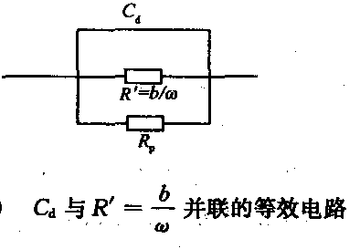
阻抗中的半圆旋转现象
两种修正的等效电路
1.双电层电容与一个与频率成反比的电阻并联的等效电路

Slide 57
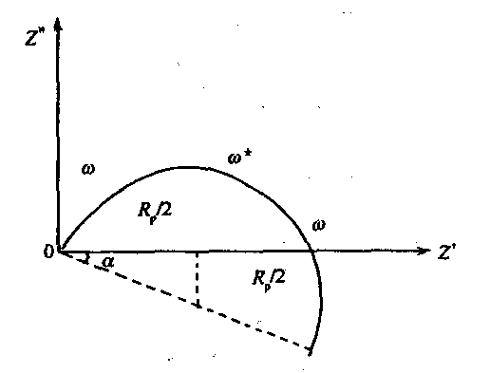

阻抗中的半圆旋转现象
两种修正的等效电路
1.双电层电容与一个与
频率成反比的电阻并联的等效电路

Slide 58
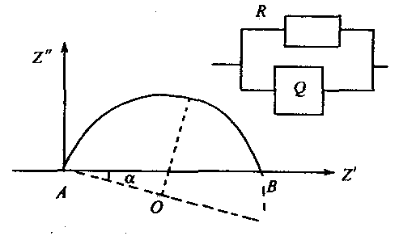
阻抗中的半圆旋转现象
两种修正的等效电路
2.常相位角元件
用一个具有电容性质的常相位角元件（Constant Phase Element,CPE)来描述对理想行为的偏离，等效元件用Q表示，与频率无关。

Slide 59
常相位角元件
Q的阻抗定义:
CPE是一个人为假定的一个替代纯电容元件的元件，目的就是为了拟合需要设定的，其根据是，在电极的实际过程中，纯电容存在的情况很少，很多情况下，电极表面几何因素（多孔，粗糙等）和吸附的存在，使电极过程中代表纯电容性质特性的部分偏离纯电容，这时在等效电路中用C很难给出满意的拟合结果，于是，就提出了一个恒相位元件Q。

Slide 60
常相位角元件
对Q 的阻抗的定义，里面包括了这个指数指标, 这个指数n=1时就代表纯电容，远离1时，表示电极表明几何特性对阻抗有贡献。
取值范围定为0<n<1, n=1，常相位角元件表示纯电容，
n=0，常相位角元件表示纯电阻，
n=-1时，Q为L。

Slide 61
常相位角的n指数
n反映了弥散效应的强弱，n值越接近1表明体系越接近理想电容，如果n越偏离1，则表明弥散效应较强。
n的大小取决于电极表面的粗糙程度和腐蚀电流密度分布的不均匀程度。一般来说，表面腐蚀越严重，腐蚀产物在表面的堆积或产生腐蚀坑都会增加表面的粗糙度，同时也会造成电极表面电流密度的不均匀。

Slide 62
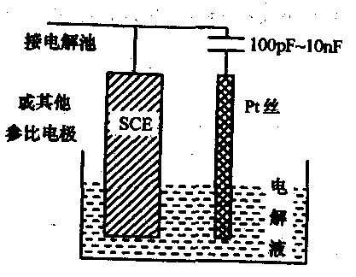
阻抗实验注意点和阻抗谱分析思路
阻抗实验注意点
实验准备
电解池：参比电极的阻抗
参比电极的阻抗相当高时才会引起显著的直流变化
交流讯号通过时组成的RC低通滤波器会使正弦波严重衰减，并且发生相位移
双参比电极：普通参比电极、Pt丝、电容件构成，电势由普通参比电极电势决定。保证直流电压通过SCE,交流电压通过电容和Pt线。
尽量减小测量连接线的长度，减小杂散电容、电感的影响。
双参比电极结构示意图

Slide 63
阻抗实验注意点和阻抗谱分析思路
阻抗实验注意点
频率范围要足够宽
保证一次测量能获得足够的高频和低频信息。
电极上发生的某些重要过程例如物种尤其是反应中间产物的吸脱附和成膜过程，只有在低频时才能在阻抗谱上表现出来。这时吸附物和膜被解除“冻结”（frozen)状态而发生松弛，在阻抗谱上表现为电容（capacitive)或电感（inductive) 弧或环( arc or loop)。
阻抗必须指定电极电势
阻抗必须与电势（平衡电势、混合电势或腐蚀电势、确定的极化电势）一一对应。
可以先测定极化曲线后在不同区域选取电势值，在相应电势下测定阻抗。

Slide 64
阻抗实验注意点和阻抗谱分析思路
阻抗谱的分析思路
现象分析
首先观察高频区和低频区的图形。Nyquist图上高频区出现半圆或压扁的半圆，表明电荷传递步骤最有可能是控制步骤，而低频区实分量和虚分量呈线性相关，则表明在此电势下电极过程是扩散控制。
如果在第一象限出现低频电容弧或者第四象限出现低频电感弧，很可能在电极表面发生了某种物种的吸附（不能确定吸附的物种）与其他电化学测试技术相结合，如极化曲线法测量Tafel斜率、旋转环盘电极法检出反应中间产物、光谱电化学法鉴定反应中间体）。
特殊现象：钝化，出现低频负电阻

Slide 65
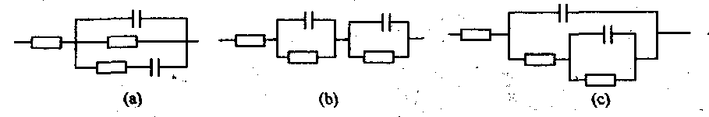
阻抗实验注意点和阻抗谱分析思路
阻抗谱的分析思路
图解分析
利用作图法求得最基本的参数，例如从Nyquist图求电荷传递电阻Rct以及Warburg系数。
数值计算
计算机模拟（Computer Simulation)
根据一个实验EIS图得到的模拟等效电路并不是唯一的，如基体上存在膜（转化膜、自组装膜）时Nyquist图上至少出现两个电容弧，或者说出现两个电容性时间常数，模拟得到的等效电路却有以下三个：

Slide 66
电化学阻抗谱的数据处理与解析
数据处理的目的与途径
阻纳数据的非线性最小二乘法拟合原理
从阻纳数据求等效电路的数据处理方法 (Equivcrt)
依据已知等效电路模型的数据处理方法 (Impcoat)
依据数学模型的数据处理方法 (Impd)

Slide 67
数据处理的目的
根据测量得到的EIS谱图, 确定EIS的等效电路或数学模型，与其他的电化学方法相结合，推测电极系统中包含的动力学过程及其机理；
如果已经建立了一个合理的数学模型或等效电路，那么就要确定数学模型中有关参数或等效电路中有关元件的参数值，从而估算有关过程的动力学参数或有关体系的物理参数

Slide 68
数据处理的途径
阻抗谱的数据处理有两种不同的途径：
依据已知等效电路模型或数学模型的数据处理途径
从阻纳数据求等效电路的数据处理途径

Slide 69
1989年荷兰Tweate大学B. A. Boukamp
提出的CDC和非线性最小二乘法
Equivcrt软件
ZView, AutoLab, ZSimpWin软件
Circuit Description Code (CDC)

Slide 70
从阻纳数据求等效电路的数据处理方法
电路描述码
对电学元件、等效元件，用符号RC、RL或RQ表示R与C、L或Q串联组成的复合元件，用符号 (RC) 、(RL) 或(RQ)表示R与C、L或Q并联组成的复合元件。
将这种表示方法推广成为描述整个复杂等效电路的方法， 即形成电路描述码 (Circuit Description Code, 简写为CDC)。规则如下：

Slide 71

1.凡由等效元件串联组成的复合元件，将这些等效元件的符号并列表示。例如凡由等效元件并联组成的复合元件，用括号内并列等效元件的符号表示。如图中的复合等效元件以符号（RLC）表示。复合元件，可以用符号RLC或CLR表示

Slide 72
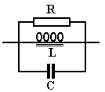
2.凡由等效元件并联组成的复合元件，用括号内并列等效元件的符号表示。例如图中的复合等效元件以符号（RLC）表示。

Slide 73
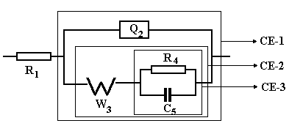
3.对于复杂的电路，首先将整个电路分解成２个或２个以上互相串联或互相并联的“盒”，每个盒必须具有可以作为输入和输出端的两个端点。这些盒可以是等效元件、简单的复合元件（即由等效元件简单串联或并联组成的复合元件）、或是既有串联又有并联的复杂电路。对于后者，可以称之为复杂的复合元件。如果是简单的复合元件，就按规则（１）或（２）表示。于是把每个盒，不论其为等效元件、简单的复合元件还是复杂的复合元件，都看作是一个元件，按各盒之间是串联或是并联，用规则（１）或（２）表示。然后用同样的方法来分解复杂的复合元件，逐步分解下去，直至将复杂的复合元件的组成都表示出来为止。

Slide 74
按规则（１）将这一等效电路表示为：
R CE-1
按规则（２），CE-1可以表示为（Q CE-2）。因此整个电路可进一步表示为：
R(Q CE-2)
将复合元件CE-2表示成(Q(W CE-3))。整个等效电路就表示成：
R(Q(W CE-3))
剩下的就是将简单的复合元件CE-3表示出来。应表示为（RC）。于是电路可以用如下的CDC表示：
R(Q(W(RC)))

Slide 75
R(Q(W(RC)))
第１个括号表示等效元件Q与第２个括号中的复合元件并联，第２个括号表示等效元件W与第３个括号中的复合元件串联，而第三个括号又表示这一复合元件是由等效元件R与C并联组成的。现在我们用“级”表示括号的次序。第１级表示第１个括号所表示的等效元件，第２级表示由第２个括号所表示的等效元件，如此类推。由此有了第（４）条规则：
4.奇数级的括号表示并联组成的复合元件，偶数级的括号则表示串联组成的复合元件。把０算作偶数，这一规则可推广到第０级，即没有括号的那一级。

Slide 76
5若在右括号后紧接着有一个左括号与之相邻，则在右括号中的复合元件的级别与后面左括号的复合元件的级别相同。这两个复合元件是并联还是串联，决定于这两个复合元件的CDC是放在奇数级还是偶数级的括号中。

Slide 77
计算等效电路阻纳
根据上述５条规则，可以写出等效电路的电路描述码（CDC），就可以计算出整个电路的阻纳。
其出发点是下面三条：
（１）对于由串联组成的复合元件，计算它的阻抗，只需将互相串联的各组份的阻抗相加。对于由并联组成的复合元件，计算它的导纳，只需将互相并联的各组份的导纳相加。
(２）阻抗和导纳之间互相变换的公式
（３）计算电路的阻纳时， 先从最高级的复合元件算起，也就是先计算电路CDC最里面的括号所表示的复合元件的阻纳，逐级阻纳。

Slide 78
阻纳数据解析的基础
阻纳频谱可以由于等效元件或复合元件对频响敏感的频率范围不同，在不同的频率段反映出不同等效元件或复合元件的特征，也可以由于等效元件或复合元件所取的参数值不同而在不同频率段反映出这些元件在取值不同时的特征。因此，可以通过初级拟合，即直线拟合和圆拟合，以及分段部分拟合的方法来确定该段曲线所对应的那部分电路以及有关参数。故这个方法可称之为阻纳频谱的解析。

Slide 79
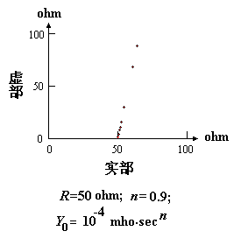
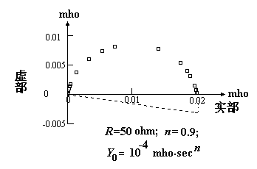
直线拟合与圆拟合是阻纳数据解析的基础
（RC）、(RL) 和 (RQ) 因而也包括 (RW) 型的复合元件的频响曲线，在导纳平面图上呈直线而在阻抗平面上呈现为半圆或一段圆弧。
RC、RL和RQ型的复合元件的频响曲线在阻抗平面上都表现为一条直线，而在导纳平面是则表现为一个半圆或一段圆弧。

Slide 80
依据已知等效电路模型的数据处理方法
例如根据不同涂层体系的阻抗谱特性以及涂层的结构、性能，提出了七种不同的等效电路作为其物理模型，并依照上述的思路编制了阻抗数据处理软件Coat1。

Slide 81
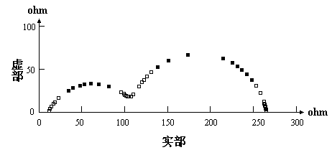
有两个容抗弧的阻抗谱的两种不同的等效电路模型
R(Q₁R₁)(Q₂R₂)
R(Q₁(R₁(Q₂R₂)))

Slide 82
传统的EIS研究是在研究可逆的电极反应过程的基础上发展起来的，用线性元件作为等效元件，构成能给出与所测到的EIS一样谱图的等效电路，主要是用等效电容表示双电层电容，用等效电阻表示法拉第阻抗。一般只有一个弛豫过程。分析阻抗谱图的方法完全照搬电学中的方法，所以长期以来称EIS研究方法为交流（AC）阻抗谱研究方法。由于可逆的电化学反应过程在扰动消失后就恢复到热力学平衡的状态，不存在稳定性条件问题，所以在传统的EIS研究中从未考虑过EIS的稳定性条件问题。

Slide 83
传统方法应用于不可逆电极反应过程所遇到的困难
同一电极反应在不同条件下的EIS可以对应于不同的等效电路。
在不可逆电极反应情况下弛豫过程的时间常数往往不止1个，可以有2或3个。
有时等效电路中有等效电感。无法解释等效电感的物理意义。

Slide 84
不可逆电极过程中出现感抗条件的物理意义
曹楚南院士首次从理论上明确了EIS中出现感抗的条件：
1.反映电位的改变通过引起电双层中电场强度的改变而使I_{F} 改变，
2.反映电位的改变通过它对表面状态变量X 的影响而使 I_{F} 改变。这两项都为正值，那就表明电位的改变通过上述两种途径对法拉第电流密度所起的作用的方向是一致的，这就会引起EIS中的感抗成分。

Slide 85
含有吸附型阻抗体系
容抗-容抗型吸附阻抗

Slide 86
特征
含有吸附型阻抗体系
w→0时电极反应阻抗为：Rr+Rl+Rod
法拉第阻抗Zf为Cad、Rad与Rr的并串连
Rad>0或Rad<0时，均在平面图上有两个容抗弧，二个极大值，对应两个τ值，一个代表电化学极化，另一个代表吸附引起的容抗。
Rad=∞时即无穷大的电阻即断路，此时为Cad与Rr串联，复数平面图上低频段为一垂线
Rad>0时：极化电阻Rp=Rr+ Rad>Rr(反应电阻)，Rad<0时：Rp<0

Slide 87
含有吸附型阻抗体系
容抗-感抗型吸附阻抗
-X
w
∞
R/_{r}+R_{l}
R_{r}+R_{l}
R_{l}
R

Slide 88
特征
含有吸附型阻抗体系
高频段电容性的大半圆是由于反应电阻Rr和双电层电容Cd形成的
低频段电感性的小半圆是由于吸附的影响
腐蚀电流icorr可以由电容性半圆的直径Rr得到。
w→0时电极反应阻抗是由Rr和Rod（吸附电阻）的并联电阻Rf决定的
EIS出现这种感抗谱的条件：吸附改变双电层电位差和改变反应速度IF
Rf<Rr

Slide 89
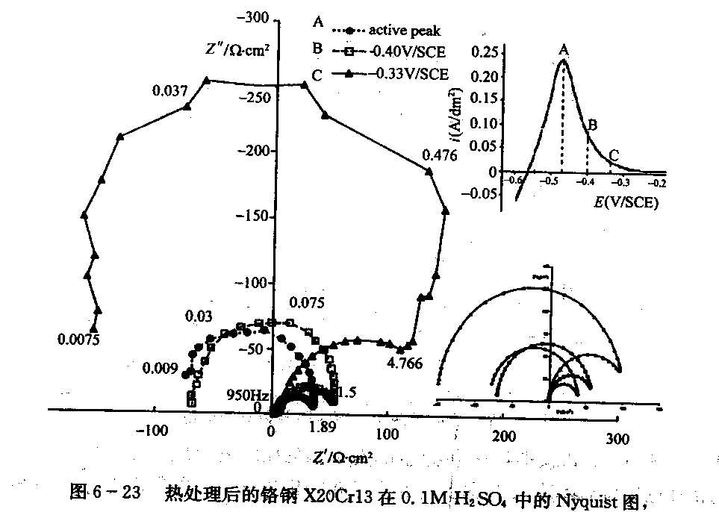

Slide 90
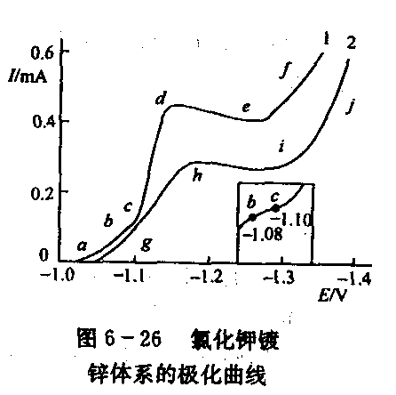

Slide 91
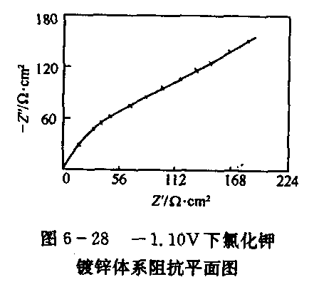
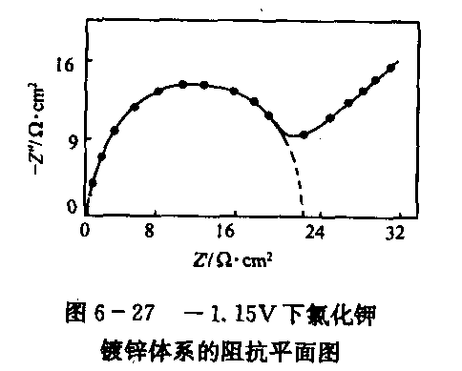

Slide 92
